Slide 1
든든하이! 스토리보드 v0.2
0.2
2025.04.03
Team_PalpalDev!

Slide 2
History
2
Version. | Date. | File name | Content. | Page. | Writer.
- | 2025.04.01 |  | 로그인, 회원가입(어르신, 보호자) 초안 | - | 조예지
- | 2025.04.01 |  | 메인, 메인 기능, 재접속 팝업 초안 | - | 한문섭
- | 2025.04.01 |  | 마이페이지, 내 주변, 문화센터 초안 | - | 최은재
- | 2025.04.01 |  | 고객센터 초안 | - | 박소은
V0.1 | 2025.04.02 | V0.1 | 취합 및 v0.1 작성 | - | 박소은

Slide 3
01. 회원가입, 로그인

Slide 4
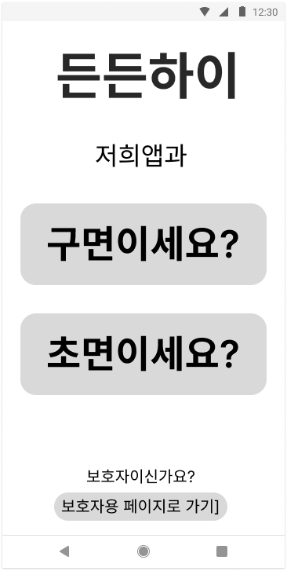
첫페이지
기입요망
조예지
25.04.02
0 | - 앱 설치 후 최초 앱 입장시만 출력
1 | TextView1: 앱 제목 - 앱이름을 명시한다.
2 | Button1: 로그인 버튼 기존 시니어 가입자용 로그인 페이지로 이동
3 | Button2: 회원가입 버튼 신규 시니어 가입자용 회원가입 페이지로 이동
4 | Text View2: 보호자 안내 문구 보호자용 버튼을 알려준다.
5 | Button3: 보호자용 버튼 보호자용 보호자용 회원가입/로그인 선택 페이지로 이동한다.
확인 및 이슈사항
첫페이지
Text View1
1
Button1
2
Button2
3
4
TextView2
Button3
5

Slide 5
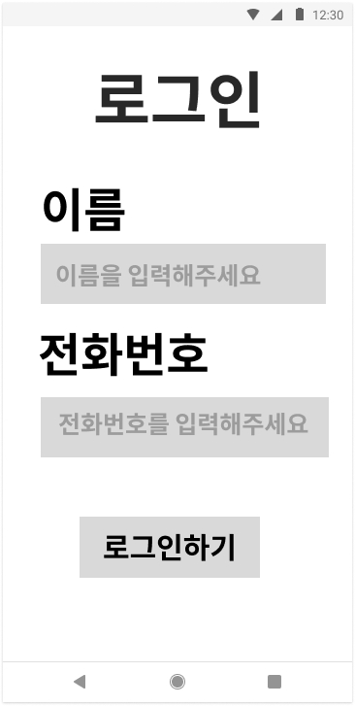
시니어,보호자_로그인 페이지
기입요망
조예지
25.04.02
0 | 로그인 화면 - 기존 가입자용(보호자, 시니어)
1 | TextView1: 로그인 - 로그인 화면임을 명시
2 | TextView2: 이름 - 이름 입력 안내
3 | TextField1: 이름 입력 - 이름 입력
4 | TextView2: 전화번호 전화번호 입력 안내
5 | TextField2: 전화번호 입력 01012345678형식으로 입력
6 | Button2: 로그인 버튼 이름,전화번호 일치시 메인페이지로 이동
확인 및 이슈사항
로그인
TextView1
1
TextView2
2
3
TextField1
TextView3
4
5
TextField2
6
Button2

Slide 6
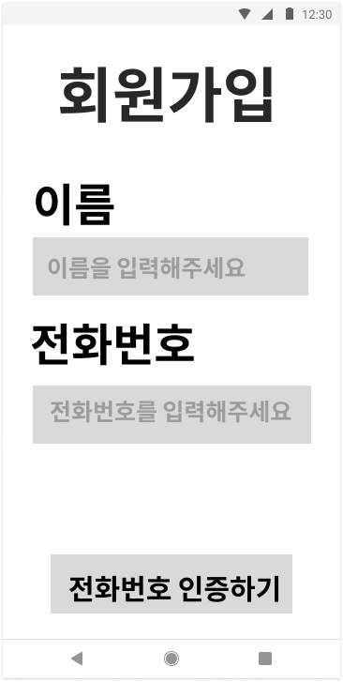
시니어,보호자_회원가입 페이지
기입요망
조예지
25.04.02
0 | 회원가입 화면 - 신규 가입자용(보호자, 시니어)
1 | TextView1: 회원가입 - 회원가입 화면임을 명시
2 | TextView2: 이름 - 이름 입력 안내
3 | TextField1: 이름 입력 - 이름 입력
4 | TextView2: 전화번호 전화번호 입력 안내
5 | TextField2: 전화번호 입력 01012345678형식으로 입력
6 | Button2: 전화번호 인증 버튼 클릭시 전화번호 인증 페이지로 이동
확인 및 이슈사항
회원가입
TextView1
1
TextView2
2
3
TextField1
TextView3
4
5
TextField2
6
Button2

Slide 7
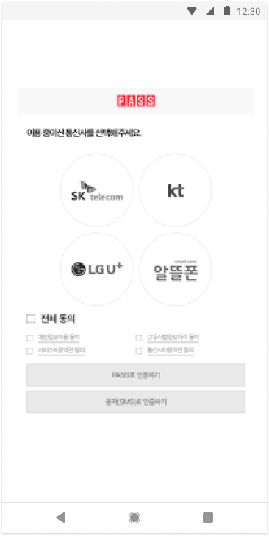
시니어,보호자_회원가입_전화번호인증 페이지
기입요망
조예지
25.04.02
0 | 전화번호 인증 페이지
1 | 통신사 버튼 - 본인 통신사 선택
2 | 전체동의 버튼 - 전체 동의해야지 인증 가능
3 | 인증 버튼 - pass/전화번호 인증 선택하기
확인 및 이슈사항
전화번호 인증
1
2
3

Slide 8
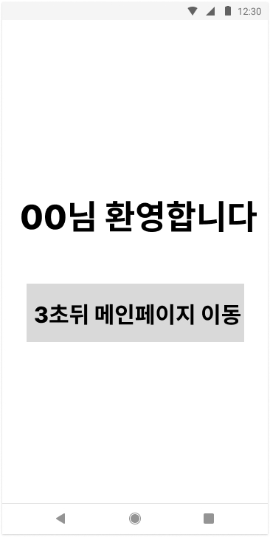
시니어_회원가입_완료페이지
기입요망
조예지
25.04.02
0 | 회원가입 완료 안내 페이지 - 시니어용
1 | TextView1 환영문구 OO에 가입자 이름이 포함된다.
2 | TextView2 - 3초뒤에 메인페이지로 이동함을 명시한다.
확인 및 이슈사항
회원가입 완료
TextView1
1
TextView2
2

Slide 9
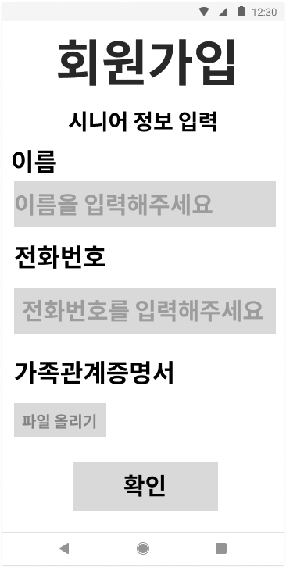
보호자_회원가입_시니어인증 페이지
기입요망
조예지
25.04.02
0 | 시니어 정보 입력 페이지 - 보호자에게만 해당되는 회원가입 페이지
1 | TextView1 - 회원가입 페이지에서 시니어 정보 입력창임을 명시
2 | TextView2 - 이름 쓰는칸임을 명시
3 | TextField1: 이름 - 시니어 이름 입력
4 | TextView3 - 전화번호 입력칸을 명시
5 | TextField2: 전화번호 - 전화번호는 01012345678형식으로 입력한다.
6 | TextView4 - 가족 관계증명서 올리는 칸 명시
7 | Button3: 파일 올리기 핸드폰 파일에 접근가능 가족관계증명서를 올릴 수 있다.
8 | Button4 - 버튼 클릭시 가입완료 페이지로 넘어간다.
확인 및 이슈사항
보호자_시니어인증
TextView1
1
TextView2
2
3
TextField1
TextView3
4
5
TextField2
TextView4
6
7
Button3
8
Button4

Slide 10
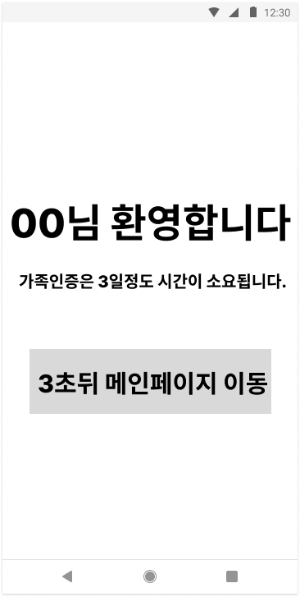
보호자_회원가입_완료페이지
기입요망
조예지
25.04.02
0 | 회원가입 완료 안내 페이지 - 보호자용
1 | TextView1 - OO에 가입자 이름이 포함된다.
2 | TextView2 - 가입에 걸리는 소요시간을 안내한다.
3 | Button1 - 3초뒤에 메인페이지로 이동한다.
확인 및 이슈사항
회원가입 완료
TextView1
1
2
TextView2
Button1
3

